Slide 1


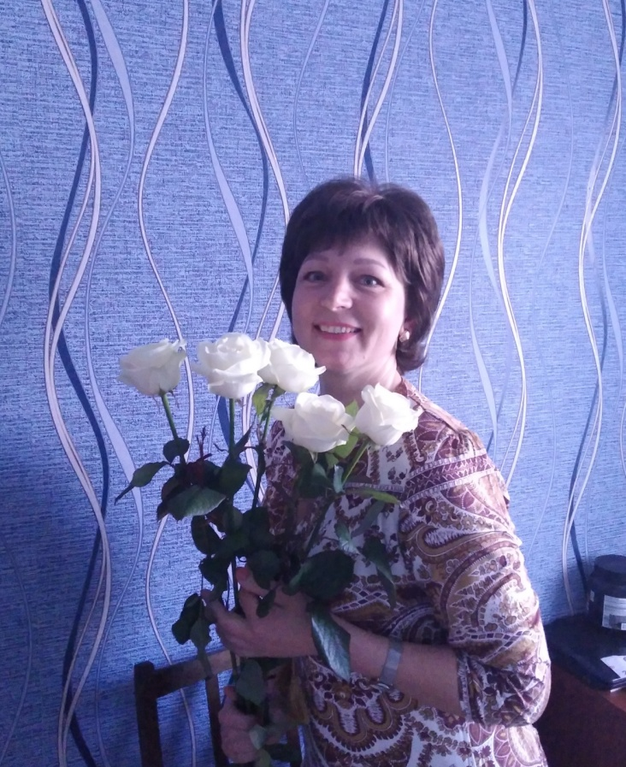
Прилуцький заклад дошкільної освіти
(ясла-садок ) комбінованого типу № 26
Прилуцької міської ради
Чернігівської області
Портфоліо
Богайчук
Людмили Миколаївни
2025 р.
о

Slide 2

ВІЗИТКА педагога:
Кваліфікація:
11 розряд
Дата народження - 09.04.1976р.
Пед. стаж -
2 роки
Богайчуко

Slide 3
Освіта:
Диплом молодшого спеціаліста
ІД № 005139
Прилуцьке педагогічне училище ім. І.Я. Франка
Спеціальність: дошкільне виховання
Кваліфікація:вихователь в дошкільному закладі
30 червня 1995 р.
Диплом бакалавра
ЕН № 47464821
Ніжинський державний університет ім. М.Гоголя
Спеціальність: дошкільна освіта
Кваліфікація: Вихователь дітей дошкільного віку
1 липня 2014 р.
Диплом спеціаліста
С15 № 042273
Ніжинський державний університет ім. М. Гоголя
Спеціальність: дошкільна освіта
Кваліфікація: організатор дошкільного закладу. Вихователь дітей дошкільного віку.
30 червня 2015 р.
Богайчук

Slide 4
Підвищення кваліфікації:
Суб’єкт | Документ | Тема (напрям, найменування) | Номер, дата затвердження
ГО «ІППО» ГО «Платформа освіти» ГО «ІППО» ГО «ІППО» | Сертифікат № 7187179941612222813 17.08.2024 Сертифікат № 9753864752847824400 17.08.2024 Сертифікат № 7594219789952997844 21.08.2024 Сертифікат №98825578772132144793 21.08.2024 | Цифрова трансформація освіти:роль штучного інтелекту в модернізації навчального процесу. 30 годин Будуємо міцний фундамент: дошкільна освіта та взаємодія батьків і дітей у воєнний час. 30 годин Особливості адаптації та модифікації освітніх матеріалів у ЗДО. Моделі співпраці вихователя та асистента вихователя. 30 годин Тренажери для мозку. Вправи на розвиток уяви, пам’яті, мислення. Інклюзія. 30 годин | педрада №1 від 28.08.2024 педрада №1 від 28.08.2024 педрада №1 від 28.08.2024 педрада №1 від 28.08.2024
Богайчук

Slide 5

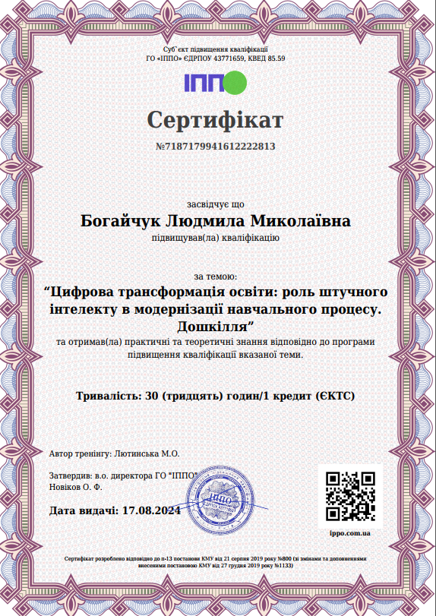

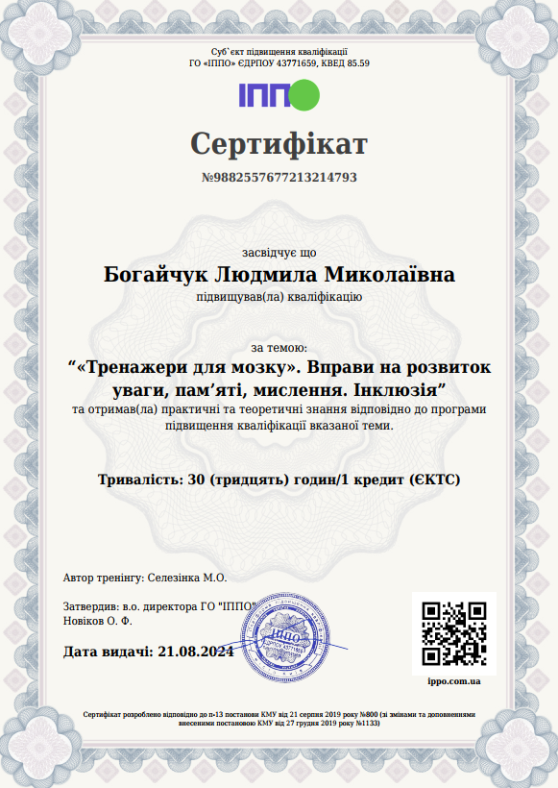
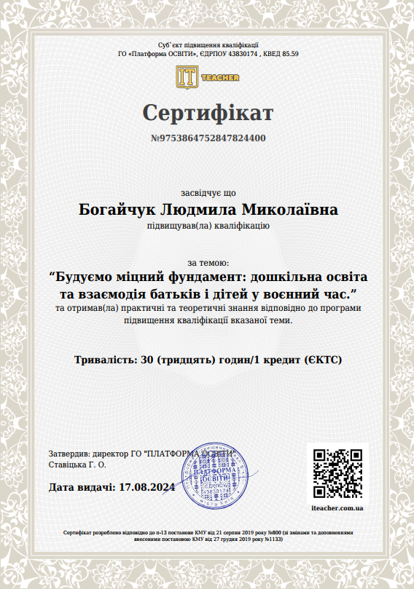
Курси підвищення кваліфікації:
Богайчуко

Slide 6
Самоосвіта:
Суб’єкт | Документ | Тема (напрям, найменування) | Номер, дата затвердження
ТОВ «На Урок» ТОВ «Всеосвіта» ГО «ІППО» ГО «ІППО» | Свідоцтво №В966-867398 03.11.2023 Сертифікат № ОЕ 766333 05.11.2023 Сертифікат №5351797126349859804, 05.11.2023 р. Сертифікат № 2914281165138812663 11.05.2024 | Індивідуальна програма розвитку та щоденник спостереження в роботі асистента вихователя 2 год./0,06 кредиту ЄКТС Ведення документації асистента вихователя /вчителя у реалізації інклюзивного навчання 2 год. КУРС «Інклюзивні практики в дошкільних закладах: світовий досвід і українська реальність» 2 год. Тренінг «Спектр інклюзії в закладі дошкільної освіти» 30 годин | педрада №5 від 30.11.2023 педрада №5 від 30.11.2023 педрада №5 від 30.11.2023 педрада №10 від 30.05.2024
Богайчук

Slide 7


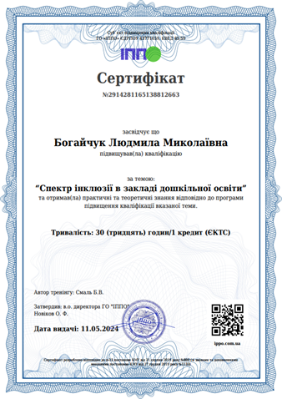
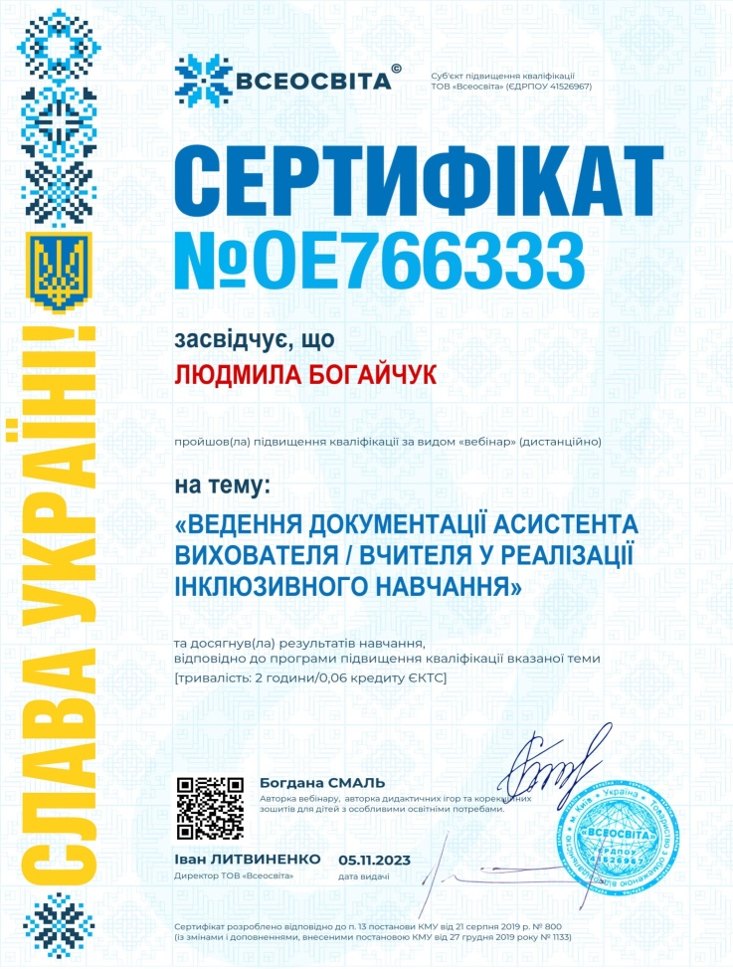
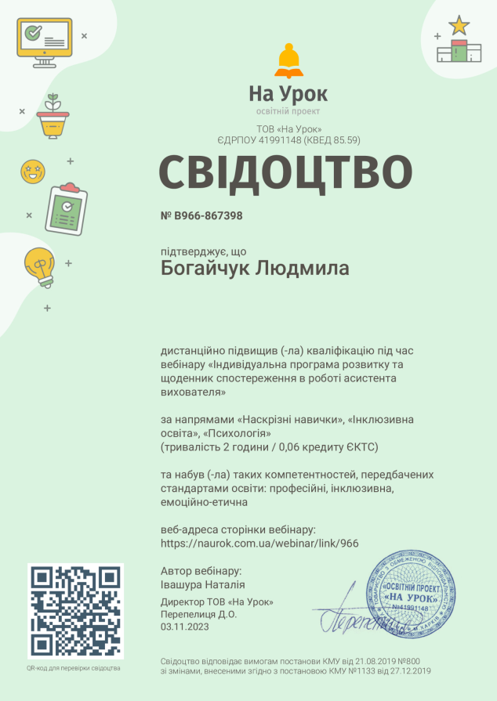
Самоосвіта:
Богайчуко

Slide 8
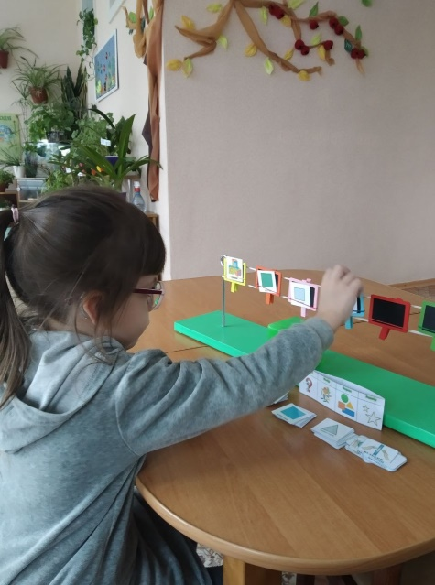
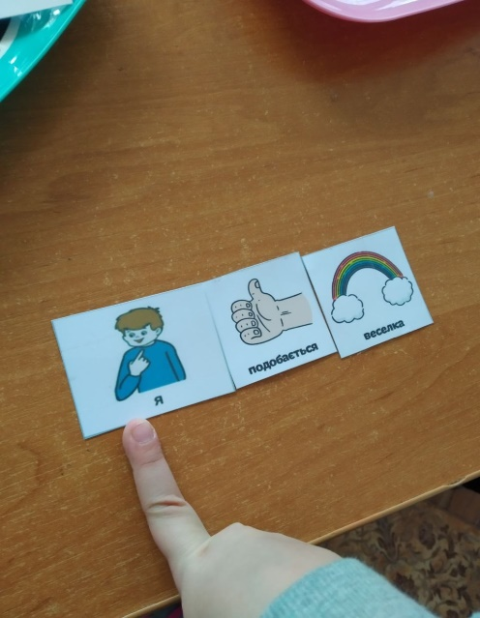
Педагогічний вектор:
«Запуск мовлення дитини
з ООП за допомогою
системи PECS»
Комунікативна система обміну картинками (Picture Exchange Communication System – PECS) – форма допоміжної альтернативної комунікації. Використовується як допоміжний засіб для комунікації.
Робота з картками
PECS
Богайчук

Slide 9
Методичний калейдоскоп:
№ | Дата | Тема | Місце проведення
1 | Вересень 2023 | Коучинг асистентів вихователів «Впроваджуємо інклюзію в закладі освіти» | ІРЦ Прилуцької міської ради
2 | Листопад 2023 | Коучинг асистентів вихователів «Інклюзія в освітньому просторі як одна із форм соціалізації дитини з ООП» | ІРЦ Прилуцької міської ради
3 | Січень 2024 | Семінар асистентів вихователів «РАС- з чого починати» | ІРЦ Прилуцької міської ради КУ «Прилуцький ЦПРПП»
4 | Лютий 2024 | Засідання асистентів вихователя « Інклюзія в дошкіллі. Від навчання до досконалості. Ігри для розвитку дітей з ООП» | ІРЦ Прилуцької міської ради
5 | Квітень 2024 | Коучинг асистентів вихователів « Інклюзивна освіта в ЗДО» Актуальні проблеми навчання та виховання дітей з ООП в ЗДО»(обмін досвідом) | КУ «Прилуцький ЦПРПП»
6 | Квітень 2024 | Методичний вояж «Чотири факти про індивідуальну програму розвитку дитини з ООП» | КУ «Прилуцький ЦПРПП» ІРЦ Прилуцької міської ради
7 | Травень 2024 | Семінар-практикум асистентів вихователів «Іноваційні технології у роботі з дітьми що мають ООП в ЗДО. Протидія емоційному вигоранню.» | ІРЦ Прилуцької міської ради КУ «Прилуцький ЦПРПП»
8 | Вересень 2024 | Семінар асистентів вихователів «Межі співпраці в ЗДО, надання індивідуальної підтримки дітям з ООП» | ІРЦ Прилуцької міської ради КУ «Прилуцький ЦПРПП»
Богайчуко

Slide 10
Моя методична мозаїка:
№ | Дата | Тема виступу | Місце проведення
1 | Грудень 2023 | Інформ – кейс методичної служби ЗДО «Особливості роботи асистента вихователя у групі з інклюзивним навчанням»(презентація) https://vseosvita.ua/private/document/823747-fd04 | Прилуцький ЗДО (ясла-садок) комбінованого типу № 26 Прилуцької міської ради Чернігівської області
2 | Листопад 2023 | Коучинг асистентів вихователів «Інклюзія в освітньому просторі як одна із форм соціалізації дитини з ООП» (презентація) https://vseosvita.ua/private/document/823747-fd04 | ІРЦ Прилуцької міської ради
3 | Лютий 2024 | Засідання асистентів вихователя «Актуальні проблеми навчання та виховання дітей з ООП в ЗДО»(презентація) https://vseosvita.ua/library/prezentatsiia-dydaktychni-ihry-z-ditmy-z-oop-823760.html | ІРЦ Прилуцької міської ради
4 | Травень 2024 | Семінар-практикум асистентів вихователів «Картки PECS - іноваційна технологія у роботі з дітьми що мають ООП в ЗДО.» (обмін досвідом) | ІРЦ Прилуцької міської ради
5 | Лютий 2025 | Інформ – кейс методичної служби ЗДО « Особливості сенсорно-пізнавального розвитку дітей з ООП»( консультація) | Прилуцький ЗДО (ясла-садок) комбінованого типу № 26 Прилуцької міської ради Чернігівської області
Богайчук

Slide 11
Богайчук

Slide 12


Мої публікації:
Богайчуко

Slide 13
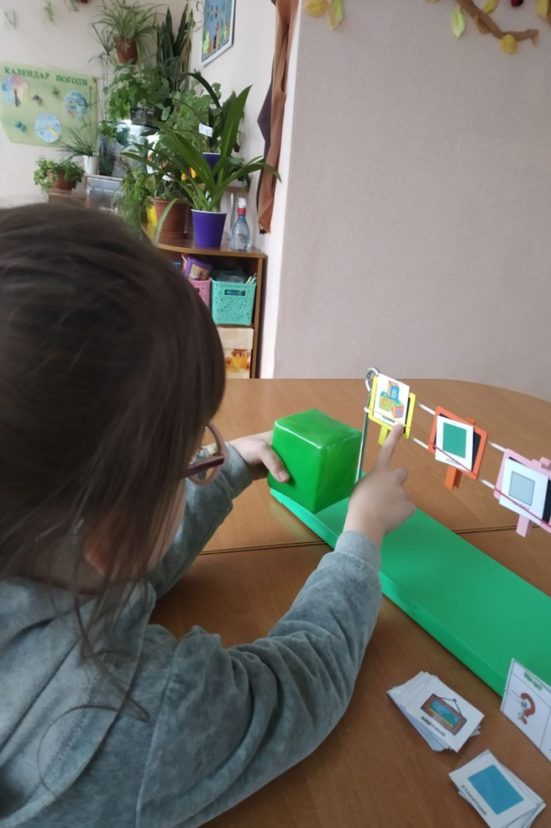
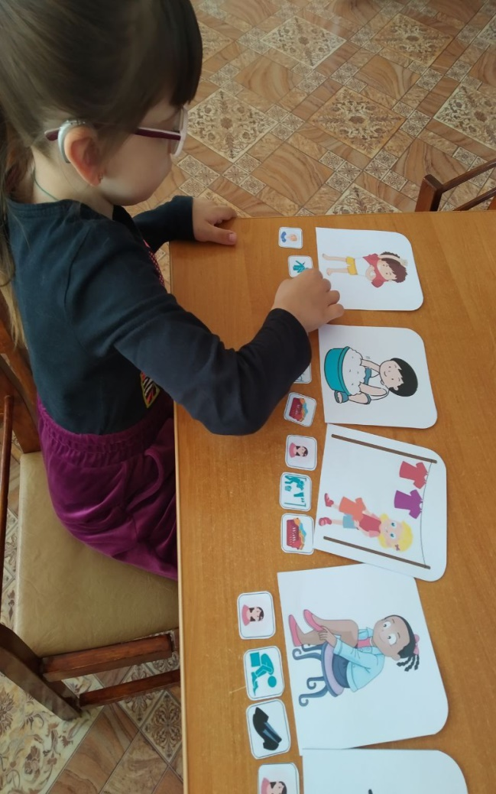
Фоторепортаж:
2024
Дидактична вправа « Опиши іграшку за допомогою карток PEGS»
Дидактична гра «Склади речення» (використання карток PEGS)
Богайчуко

Slide 14
Система заходів з метою презентації практичної діяльності:
Група ЗДО КТ № 26:
https://www.facebook.com/groups/469566153599151
Освітянський сайт:
https://vseosvita.ua/user/id591167
Особистий блог:
https://vseosvita.ua/user/id591167/library
Додаток до портфоліо:
https://vseosvita.ua/blogs/dodatok-do-portfolio-103671.html
Богайчуко

